Slide 1

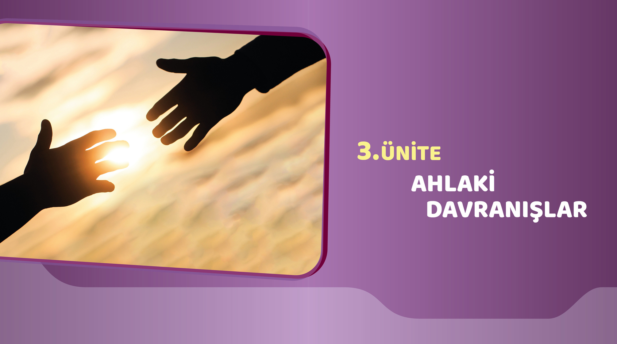
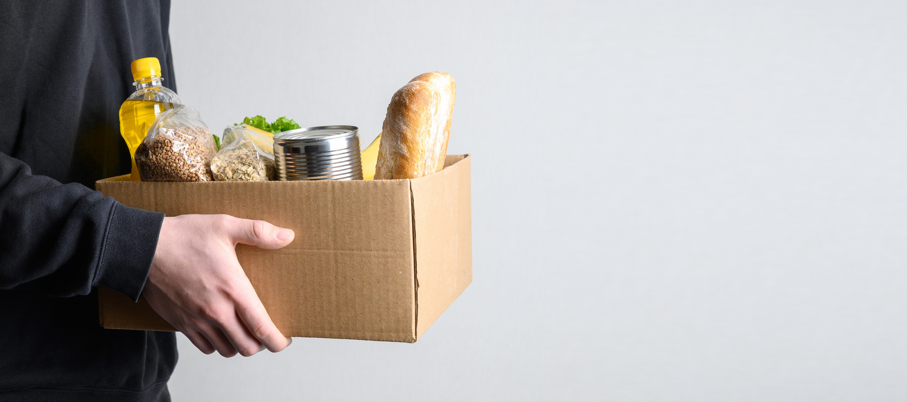

3.
ÜNİTE
AHLAKİ
DAVRANIŞLAR

Slide 2

DİN KÜLTÜRÜ VE AHLAK BİLGİSİ
7
. Sınıf
3.
ÜNİTE
İçindekiler: Güzel Ahlaki Tutum ve Davranışlar
Bir Peygamber Tanıyorum: Hz. Salih (as)
Bir Sure Tanıyorum: Felak Suresi ve Anlamı
AHLAKİ DAVRANIŞLAR
2 14 15

Slide 3

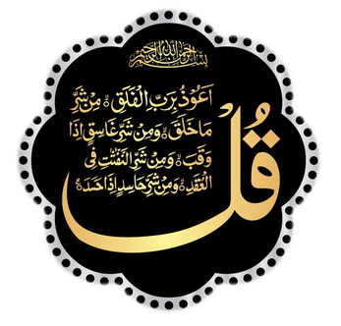


DİN KÜLTÜRÜ VE AHLAK BİLGİSİ
Organizasyon Şeması
7
. Sınıf
Konu başlık ve alt başlıklarının yer aldığı alan
DİN KÜLTÜRÜ VE AHLAK BİLGİSİ
3.
Dersadıve
7
.Sınıf
Bir Sure Tanıyorum: Felak Suresi ve Anlamı
sınıf seviyesi
ÜNİTE
AHLAKİ
DAVRANIŞLA3R.
Konuyu destekleyen görsel
Ünite
Felak suresi;
Ünite numarası ve adı
Ahlaki Davranışlar
Beş ayettir. Surede insanın Allah’a (cc) sığınması gereken varlıklardan bahsedilir.
Kişi, karşılaşabilecek olumsuzluklara karşı
gerekli tedbirleri almalı ve Allah’a (cc) sığınmalıdır.
Kulun Rabbine edeceği güzel bir dua niteliği taşımaktadır.
İşlenen konunun daha iyi anlaşılmasına katkı sağlayacak özet bilgilerin yer aldığı gövde metni
Ait olduğu üniteyi belirten tema rengi
Ayetin okunuşunu aşağıdaki linkten dinleyiniz. https://kuran.diyanet.gov.tr/mushaf/kuran-meal-2/felak-suresi-113/ayet-1/
kuran-yolu-meali-5
15
Sayfa numarası
Konuyu destekleyecek dijital içerik yönlendirmesi (link)
1

Slide 4

DİN KÜLTÜRÜ VE AHLAK BİLGİSİ
7
. Sınıf
Güzel Ahlaki Tutum ve Davranışlar
3.
ÜNİTE
AHLAKİ DAVRANIŞLAR
Ahlak kişilerin birbiriyle, çevresiyle, diğer canlılarla ve en önemlisi de Rabbi ile ilişkilerinde var olan niteliklere denir.
İslam ahlakı evrensel ilkeler ortaya koymuştur.
Bununla beraber her toplumun kendine has
ahlaki unsurları vardır. Bunlara değer adı verilir.
2

Slide 5
DİN KÜLTÜRÜ VE AHLAK BİLGİSİ
7
. Sınıf
Güzel Ahlaki Tutum ve Davranışlar
3.
ÜNİTE
AHLAKİ DAVRANIŞLAR
İslam, bireyden güzel bir ahlaka sahip olmasını bekler. Ahlak konusundaki en güzel örnek de Hz. Muhammed’dir (sav). O, Allah’ın (cc) emir ve yasaklarını bizzat uygulamış ve ümmetine de güzel ahlaklı olmayı öğütlemiştir.
3

Slide 6
DİN KÜLTÜRÜ VE AHLAK BİLGİSİ
7
. Sınıf
Güzel Ahlaki Tutum ve Davranışlar
3.
ÜNİTE
AHLAKİ DAVRANIŞLAR
Adalet, dostluk, dürüstlük, özdenetim, sabır, saygı, sevgi, sorumluluk, vatanseverlik, yardımseverlik güzel ahlaki tutum ve davranışlardandır.
4

Slide 7

DİN KÜLTÜRÜ VE AHLAK BİLGİSİ
7
. Sınıf
Güzel Ahlaki Tutum ve Davranışlar
3.
ÜNİTE
Adalet
AHLAKİ DAVRANIŞLAR
Hak sahibine hakkını vererek suçluyu cezalandırma ve her
şeyin olması gerektiği yerde bulunması anlamlarına gelir.
“Her hak sahibine hakkını vermektir.”
(bk.Buhari , Savm , 51.)
5

Slide 8

DİN KÜLTÜRÜ VE AHLAK BİLGİSİ
7
. Sınıf
Güzel Ahlaki Tutum ve Davranışlar
3.
ÜNİTE
Dostluk
AHLAKİ DAVRANIŞLAR
Kişinin iyiliğini isteyen, onu gönülden seven kişiye dost denir.
Hz. Peygamber bu konuda şöyle buyurmuştur:
“Mümin cana yakındır. İnsanlarla yakınlık kurmayan ve
kendisiyle dostluk kurulamayan kimsede hayır yoktur.”
(Ahmedb.Hanbel , Müsned , C2,s.400.)
6

Slide 9

DİN KÜLTÜRÜ VE AHLAK BİLGİSİ
7
. Sınıf
Güzel Ahlaki Tutum ve Davranışlar
3.
ÜNİTE
AHLAKİ DAVRANIŞLAR
Öz Denetim
Kişinin kendi davranışlarını disipline etmesidir.
7

Slide 10

DİN KÜLTÜRÜ VE AHLAK BİLGİSİ
7
. Sınıf
Güzel Ahlaki Tutum ve Davranışlar
3.
ÜNİTE
Sorumluluk
AHLAKİ DAVRANIŞLAR
Kişinin davranışlarının sonuçlarını üstlenmesidir.
“… Allah’ım ! Nefsime takvasını (sorumluluk bilincini) nasip et
ve onu arındır; onu en iyi arındıracak olan sensin. Onun dostu
ve velisi sensin…”
(Müslim, Zikir, 73.)
8

Slide 11





DİN KÜLTÜRÜ VE AHLAK BİLGİSİ
7
. Sınıf
Güzel Ahlaki Tutum ve Davranışlar
Yardımseverlik
3.
ÜNİTE
AHLAKİ DAVRANIŞLAR
“Allah yolunda sevdiğiniz şeylerden harcamadıkça iyiliğe asla
eremezsiniz. Ne harcarsanız Allah onu hakkıyla bilir.”
(Al-i İmran Suresi, 92. ayet.)
İsar
Kendi ihtiyacı varken başkasına yardım
İnfak
Allah (cc) rızası için yapılan
etmek
her türlü yardım.
9

Slide 12

DİN KÜLTÜRÜ VE AHLAK BİLGİSİ
7
. Sınıf
Güzel Ahlaki Tutum ve Davranışlar
3.
ÜNİTE
Vatanseverlik
AHLAKİ DAVRANIŞLAR
İnsanın doğup büyüdüğü toprakla arasında sıkı bir bağ
bulunur. Bu bağla vatanına bağlanır ve onu sever. Vatanı için
hizmet eder. Onun uğrunda gerekirse canını feda etmekten
kaçınmaz. Mekke’den Medine’ye hicret etmek durumunda
kalan muhacirler, vatan hasreti çekmişlerdir.
10

Slide 13
DİN KÜLTÜRÜ VE AHLAK BİLGİSİ
7
. Sınıf
Güzel Ahlaki Tutum ve Davranışlar
3.
ÜNİTE
AHLAKİ DAVRANIŞLAR
Bilal Habeşi vatan özlemini şu dizelerle anlatmıştır : “Ah ne olur!
Bir gece bile olsa Mekke’de bulunsam,
Sümbüller ve yavşanlarla bezeli bir dere kenarında uykuya dalsam,
Bir gün Mecenne pınarına varıp suya kansam,
Şâme ve Tafîl dağlarına doya doya baksam.”
(Hadislerle İslâm, C 7, s. 361.)
11

Slide 14
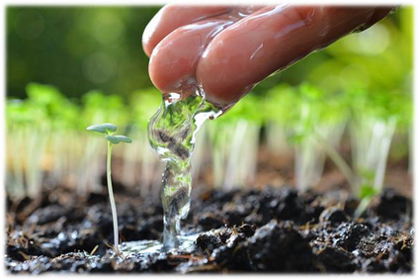
DİN KÜLTÜRÜ VE AHLAK BİLGİSİ
7
. Sınıf
Güzel Ahlaki Tutum ve Davranışlar
3.
ÜNİTE
Güzel Ahlakın Birey ve Topluma Katkısı
AHLAKİ DAVRANIŞLAR
Kişi, güzel iş ve fiillerde bulununca mutlu olur. Allah’ın (cc) rızasını kazanır. Böyle bireylerin bulunduğu bir toplum, güven ve huzur içinde yaşar. Birlik ve beraberlik duygularının hâkim olduğu bir toplumda düzen sağlanır.
12

Slide 15
DİN KÜLTÜRÜ VE AHLAK BİLGİSİ
7
. Sınıf
Güzel Ahlaki Tutum ve Davranışlar
Davranışlarda Ölçülü Olmak
3.
ÜNİTE
İslam, ölçü ve denge dinidir. Mümin kişiye düşen görev, dünya ve ahiret dengesini kurmasıdır. İyi ve güzel dahi olsa aşırıya giden her türlü davranış kişiyi zarara uğratabilir. Orta yolu tutan ve her işinde ölçüyü gözeten birey gerek dünyada gerekse ahirette mutlu olacaktır.
AHLAKİ DAVRANIŞLAR
13

Slide 16
DİN KÜLTÜRÜ VE AHLAK BİLGİSİ
7
. Sınıf
Bir Peygamber Tanıyorum: Hz. Salih (a.s.)
3.
ÜNİTE
Hz. İsmail;
AHLAKİ DAVRANIŞLAR
Hz. Salih, Semud kavmine gönderilmiştir. Dağlardan yontulmuş evler yapan Semud kavmi, Kur’an’da
ashabü’l hicr şeklinde isimlendirilir.
Hz. Salih’in mucizesi kayadan çıkan ve içtiği su kadar süt veren bir
devedir. Bu mucize deveyi öldürdükleri için Semud kavmi helak
olmuştur.
Hz. Salih, kendisine inanan az sayıda kişiyle başka yere göç etmiştir.
14

Slide 17
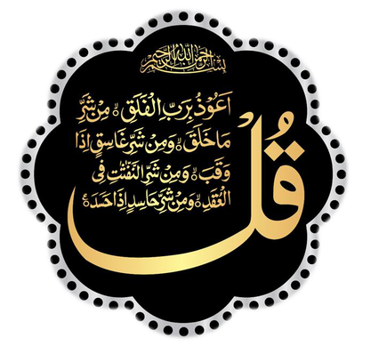
DİN KÜLTÜRÜ VE AHLAK BİLGİSİ
7
. Sınıf
Bir Sure Tanıyorum: Felak Suresi ve Anlamı
3.
ÜNİTE
Felak suresi;
AHLAKİ DAVRANIŞLAR
Beş ayettir. Surede insanın Allah’a (cc) sığınması gereken varlıklardan bahsedilir.
Kişi, karşılaşabilecek olumsuzluklara karşı
gerekli tedbirleri almalı ve Allah’a (cc)
sığınmalıdır.
Kulun Rabbine edeceği güzel bir dua niteliği taşımaktadır.
Ayetin okunuşunu aşağıdaki linkten dinleyiniz. https://kuran.diyanet.gov.tr/mushaf/kuran-meal-2/felak-suresi-113/ayet-1/
kuran-yolu-meali-5
15

